Slide 1

Insegnamento di Chimica Organica e Propedeutica Biochimica
Prof. Nicola Volpi
aa 2025-26

Slide 2
OBIETTIVI SPECIFICI DEL CORSO INTEGRATO
Riconoscere le principali classi di composti organici e i diversi gruppi funzionali, descrivendone le proprietà chimico-fisiche e la reattività, anche in relazione alle funzioni delle macromolecole biologiche.
Scrivere e riconoscere le strutture, le formule e i legami chimici dei principali composti organici con particolare riguardo ai gruppi chimici di interesse biologico.
Riconoscere le diverse classi di molecole di interesse biologico, descrivendone le strutture e sapendone indicare le funzioni.
Applicare la conoscenza dei meccanismi delle reazioni dei composti organici alla comprensione delle reazioni biochimiche e prevedere la reattività delle biomolecole sulla base dei loro gruppi funzionali.

Slide 3
ARGOMENTI DI CHIMICA ORGANICA
UD1 e UD6 - Carbonio
Proprietà del Carbonio
Principali legami dei composti organici
Reazioni organiche
Stereochimica
UD6 - Composti di interesse della Chimica Organica
Alcani
Alcheni
Alchini
Areni
UD7 - Gruppi Funzionali di interesse Organico/Biologico
Gruppo ossidrilico
Gruppo carbonilico
Gruppo carbossilico
Gruppo amminico
Altri gruppi di interesse Biologico

Slide 4
ARGOMENTI DI PROPEDEUTICA BIOCHIMICA
UD8 - I principali costituenti degli organismi viventi
Gli Amminoacidi. Proprietà, descrizione e classificazione.
Le Proteine. Forma delle molecole proteiche, struttura primaria, secondaria, terziaria e quaternaria. Proteine coniugate.
I Carboidrati. Semplici e complessi (omopolimeri ed eteropolimeri).
I lipidi. Acidi grassi, trigliceridi, glicolipidi, glicosfingolipidi, fosfolipidi, colesterolo e principali derivati.
Basi azotate. Struttura, nucleotidi, proprietà chimico-fisiche, polinucleotidi, acidi nucleici (cenni strutturali).

Slide 5
OBIETTIVI FORMATIVI
Obiettivo del Corso è fornire agli studenti i contenuti di base della Chimica Organica e della Propedeutica Biochimica, con particolare riferimento alla
nomenclatura, struttura, proprietà e reazioni dei composti di natura organica e dei gruppi funzionali e alla
struttura, proprietà e funzioni delle bio(macro)molecole.

Slide 6
SUPPORTI DIDATTICI
Lezioni online in sincrono saranno la modalità principale per lo svolgimento dell’attività didattica del corso.
Testi e manuali consigliati.
La didattica offline e online, ove possibile, proporrà esercizi, approfondimenti e chiarimenti da svolgersi settimanalmente (al venerdì 14.00-16.00) via Teams in sincrono.
Video JoVe. 209 di CO (Unità 6 e 7) e 25 di PB (Unità 8).
Quiz (con risposte) JoVe. 808 di CO (Unità 6 e 7) e 85 di PB (Unità 8).
Informazioni da Internet (wikipedia).

Slide 7
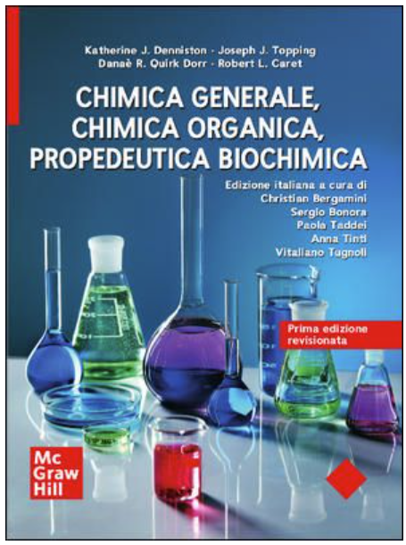
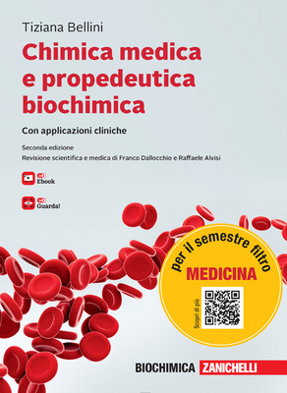
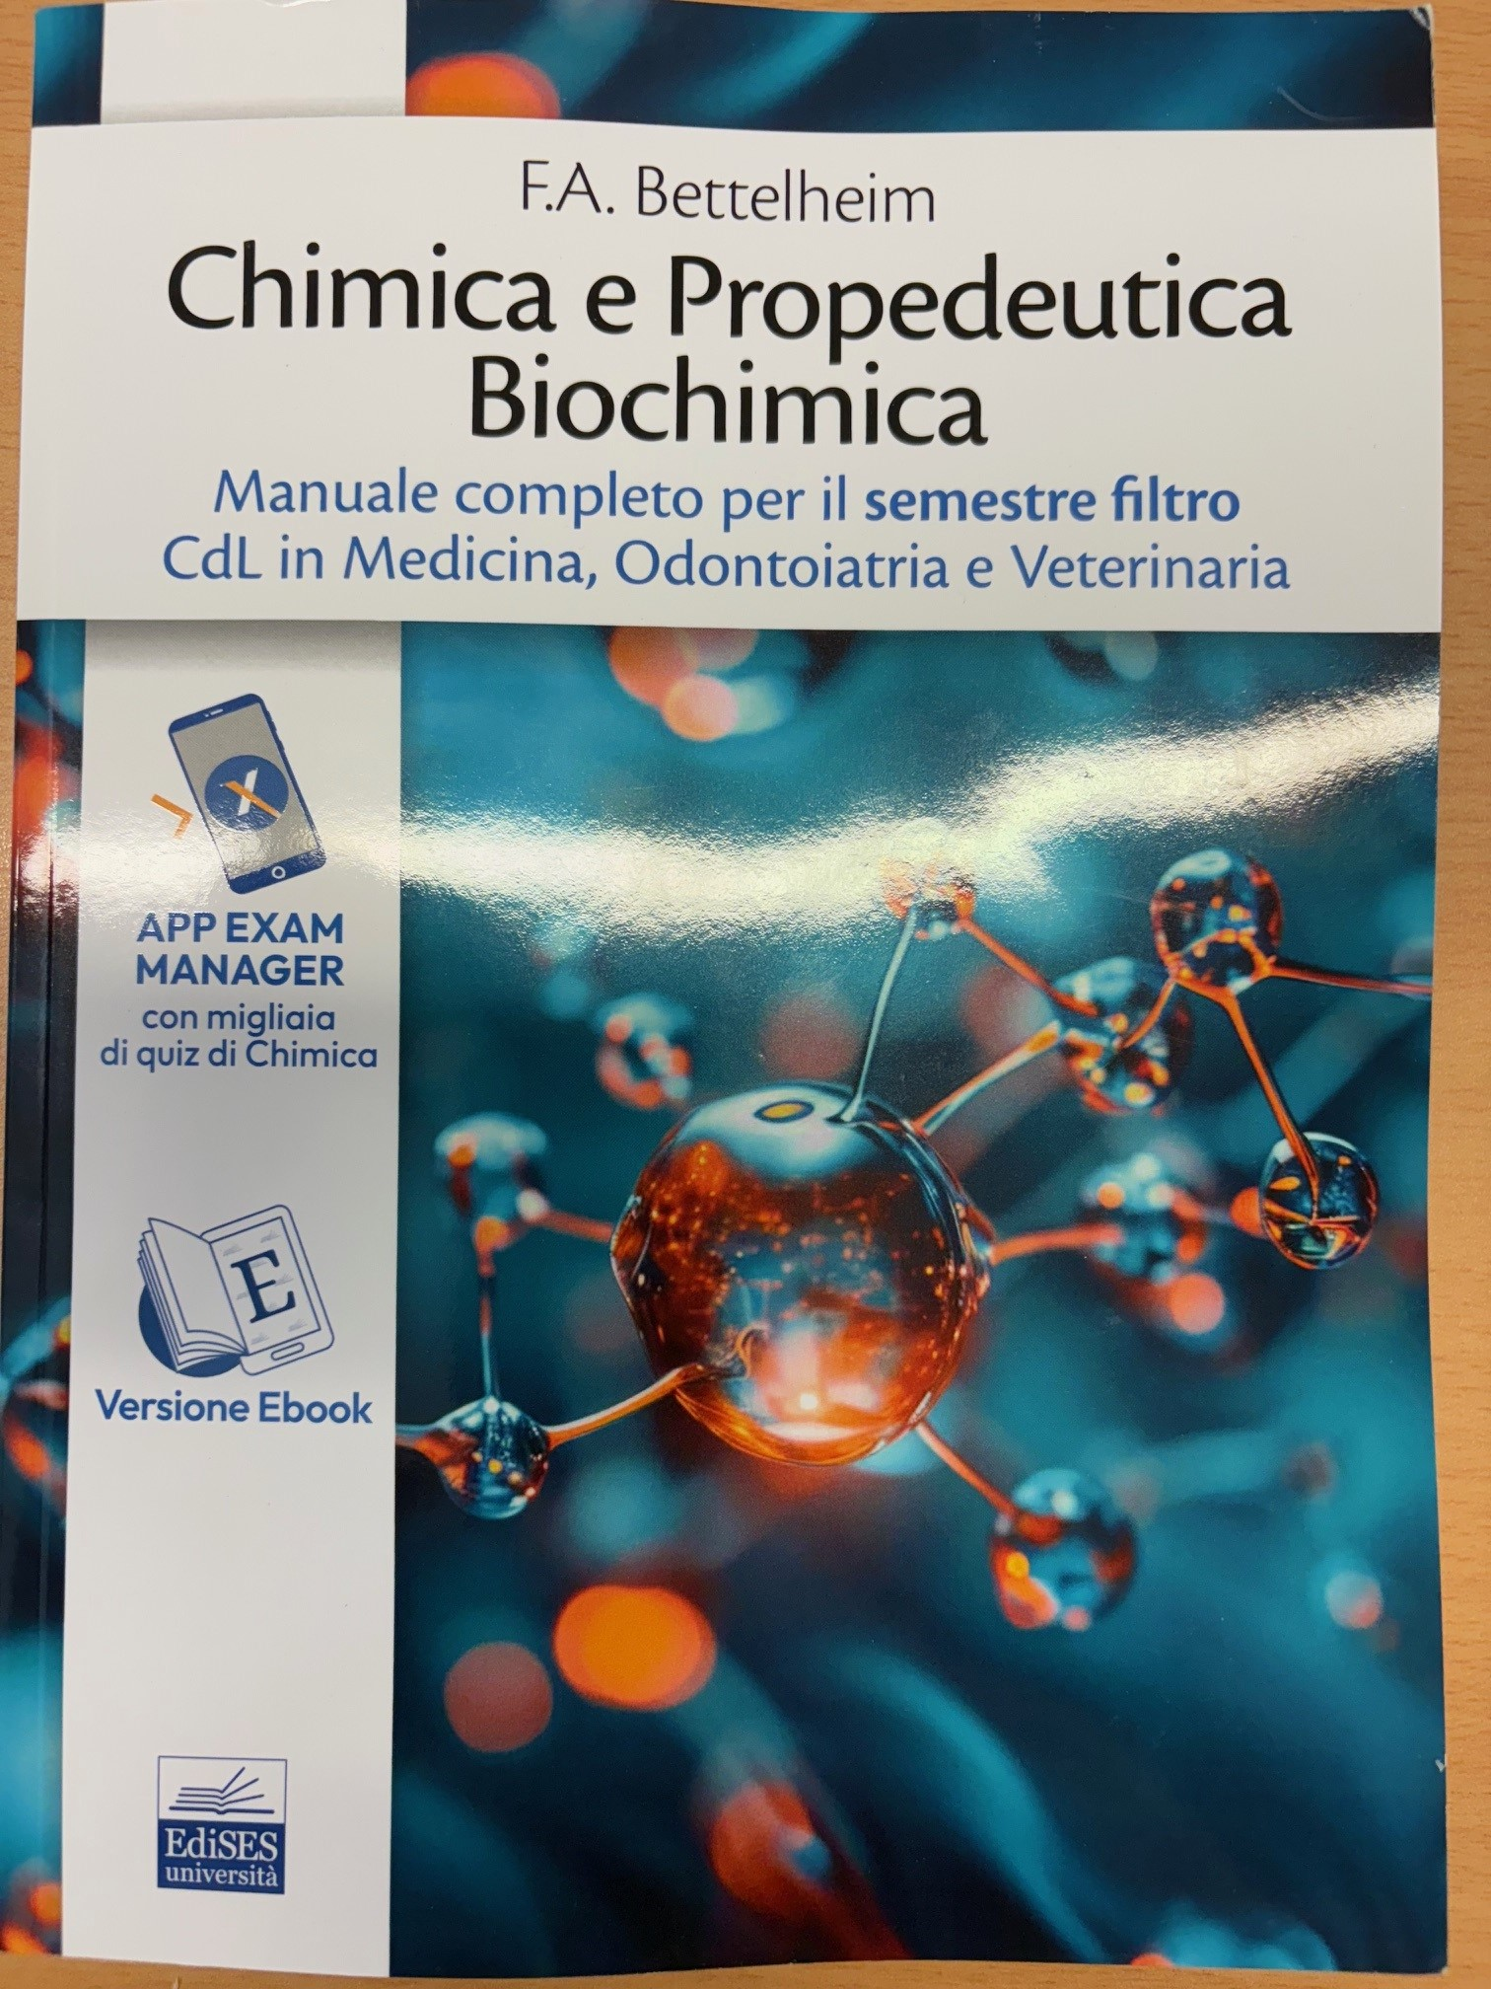
TESTI A SUPPORTO DEL CORSO
Denniston KJ, Topping JJ, Quirk Dorr DR, Caret RL. Chimica generale, chimica organica, propedeutica biochimica. Mc Graw Hill.
Bettelheim FA, Brown WH, Campbell MK, Farrell SO. Chimica e Propedeutica Biochimica. EdiSES.
Bellini T. Chimica medica e propedeutica biochimica. Zanichelli.

Slide 8
APPROFONDIMENTI E CHIARIMENTI DEL VENERDI’
Richiedere argomenti di approfondimenti o chiarimenti entro e non oltre giovedì.
Ove possible, accorpare le richieste dei diversi studenti per evitare richieste multiple dello stesso argomento.
Saranno proposti esercizi da svolgere on-line in sincrono.
Il livello di approfondimento non è noto. Apprendere gli strumenti metodologici e il linguaggio chimico, la relazione struttura-funzione e quindi prevedere reattività e funzione delle bio(macro)molecole.
Discreto esercizio mnemonico.
DATA | ORARIO | INSEGNAMENTO | MODALITA'
12 Settembre | 14.00-16.00 | CG Molinari | asincrono
19 Settembre | 14.00-16.00 | CG Molinari | sincrono
26 Settembre | 14.00-16.00 | CG Molinari | asincrono
03 Ottobre | 14.00-16.00 | CG Molinari | sincrono
10 Ottobre | 14.00-16.00 | COePB Volpi e CG Molinari | sincrono
17 Ottobre | 14.00-16.00 | COePB Volpi | sincrono
24 Ottobre | 14.00-16.00 | COePB Volpi | sincrono
31 Ottobre | 14.00-16.00 | COePB Volpi | sincrono
07 Novembre | 14.00-16.00 | COePB Volpi | sincrono

Slide 9
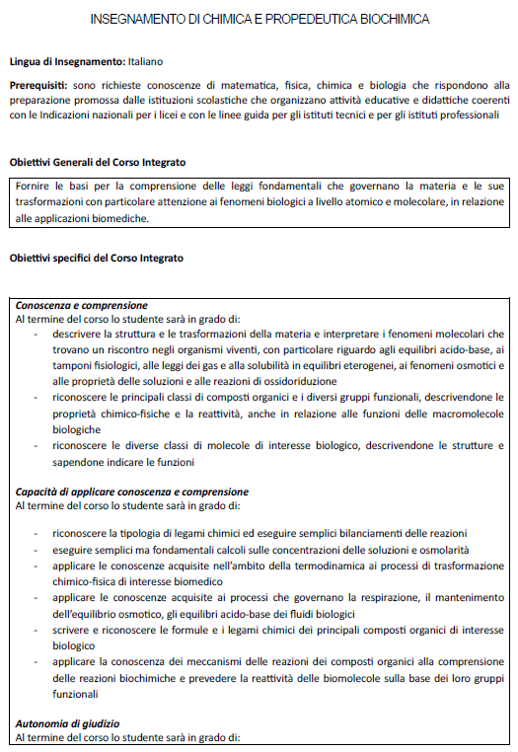

Slide 10
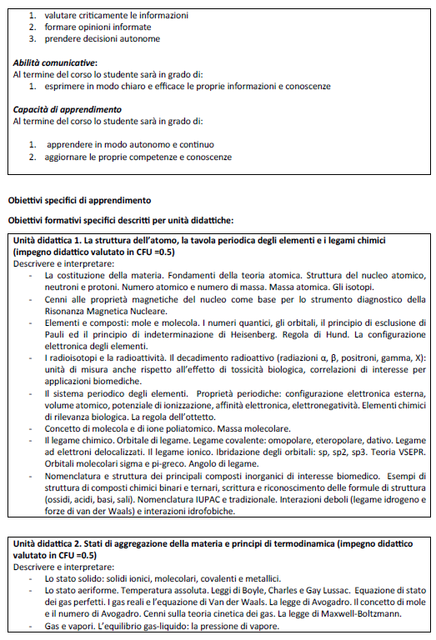

Slide 11
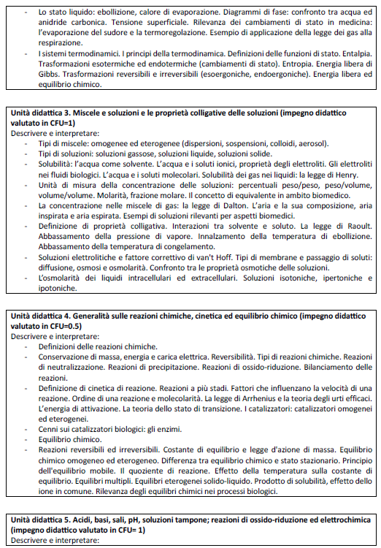

Slide 12
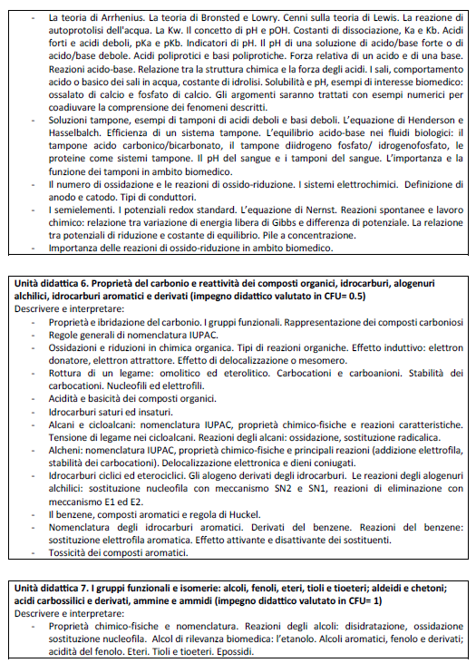

Slide 13
